Slide 1
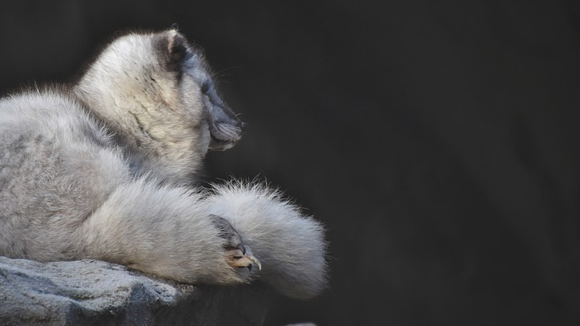
语文 二年级 上册 配人教版
狐狸分奶酪
PEOPLE'S EDUCATION EDITION LANGUAGE SECOND GRADE FIRST VOLUME
汇报人：PPT818

Slide 2
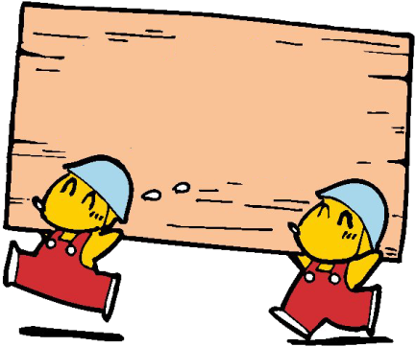
课文导入
尖尖嘴，
细细腿，
狡猾多疑，拖条大尾。
猜一猜
【狐狸】

Slide 3
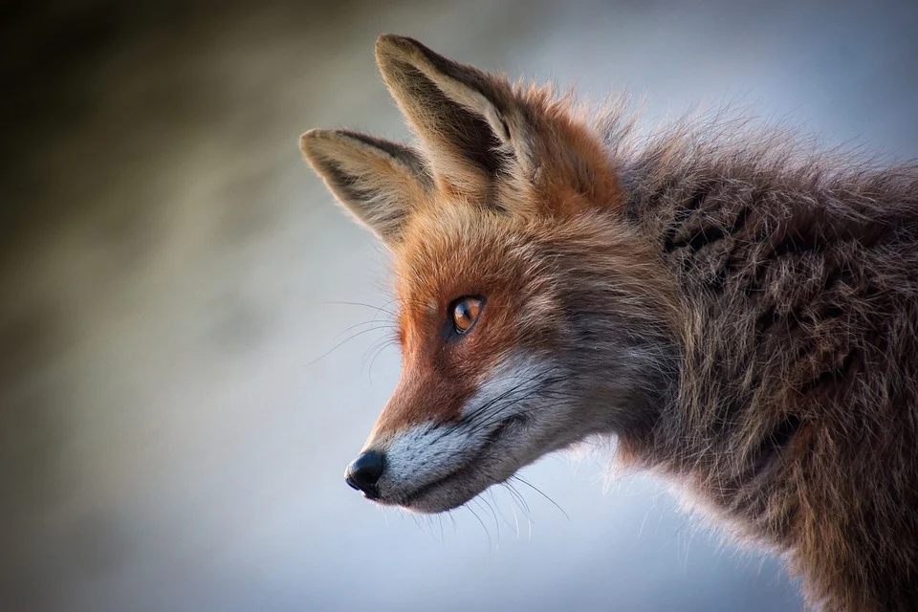
课文导入
狐狸是食肉目犬科动物。它们灵活的耳朵能对声音进行准确定位、嗅觉灵敏，修长的腿能够快速奔跑，最高时速可达每小时50千米。狐狸是民间对这一类动物的通称，狐狸种类繁多，分北极狐、赤狐、银黑狐、沙狐等。性格机敏胆小，常在古代神话中以“狐狸精”出现，多与狡诈鬼祟相关联。

Slide 4
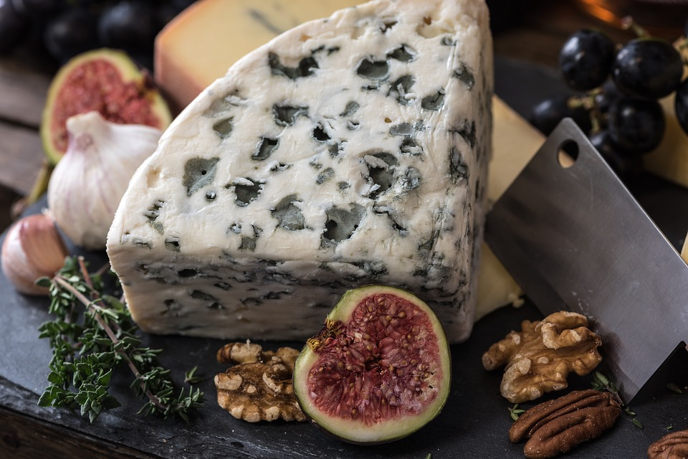
课文导入
奶酪

Slide 5
字词乐园
游戏---摘苹果
急
结
剩
捡
拌嘴
公平
处
奶酪
狐狸
开始
嚷
咬
仔
吵
整

Slide 6
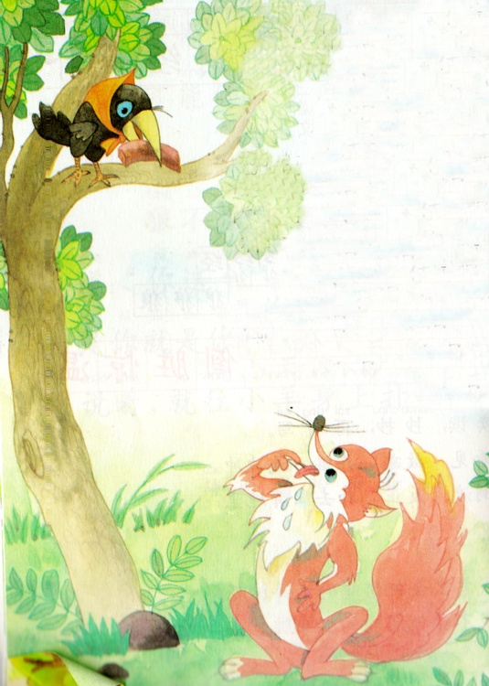
课文讲解
关于狐狸的故事有很多，比如“狐狸和乌鸦”、“狐假虎威”、“狐狸吃葡萄”等。
你觉得狐狸的性格可以用哪些词语来形容?
狡猾 奸诈 聪明

Slide 7

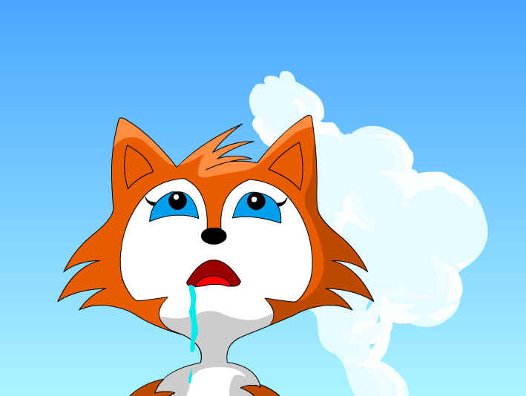
课文讲解
熊哥哥和熊弟弟在路上捡到一块奶酪，高兴极了。可是他们不知道怎么分这块奶酪，小哥俩开始拌起嘴来。
这事好办，我来帮你们分吧！

Slide 8
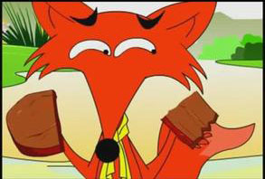
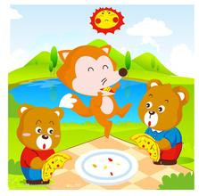
课文讲解
“你分的不匀！‘’小哥俩嚷着说，“那半块大一点儿。”

Slide 9
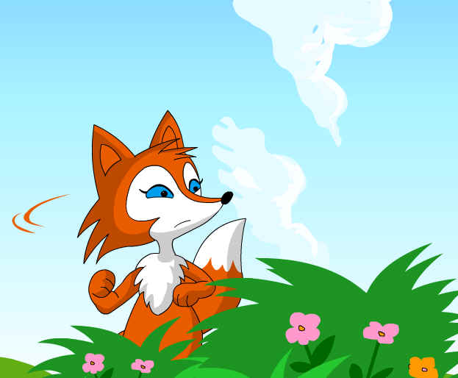
课文讲解
课文说了一件什么事？
有只狐狸看见两只熊正想分一个奶酪，狐狸的口水都流了出来，想要吃奶酪的狐狸帮忙分奶酪，它故意分成一大一小，两只熊都不满意。就这样被狐狸一口一口吃掉奶酪，狐狸心满意足的走了，但是两只熊却没有奶酪分着吃了。

Slide 10
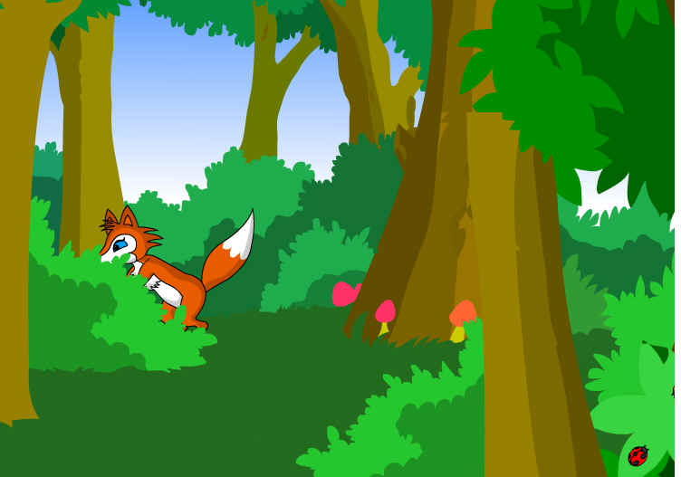
课文讲解
你怎么评价文中的狐狸？
狐狸阴险、狡猾、爱占别人的小便宜。

Slide 11
课文讲解
童话的特点：
（1）拟人化描写。
（2）想象丰富。
（3）有趣有理。

Slide 12
课文讲解
这个故事告诉我们一个什么道理呢？
狐狸分奶酪的故事告诉我们在面对物资分配的时候不能让外人来插手，要有团队信任，要相信自己的队友，过分得斤斤计较反而失去的更多，对自己的小伙伴不应该起内讧，要一致对外不能让敌人钻了空子。相信敌人，不相信队友的人最后只能让敌人抢夺你们的胜利果实。

Slide 13
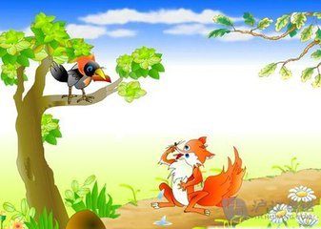
拓展阅读
狐狸与乌鸦
从前有两只狐狸，一只老狐狸和一只小狐狸。
有一天，老狐狸和小狐狸遇到了一只乌鸦。这只乌鸦落在树枝上，它的嘴里还叼着一小块肉。小狐狸对老狐狸说：“你信不信，我能把乌鸦嘴里的肉骗到口。”于是小狐狸对大乌鸦说：“乌鸦大姐，好久没有听到你的歌声了，你的歌声真好听。”乌鸦听了很高兴，放声大唱起来。一张嘴，肉掉到树下去了，小狐狸扑上去一口就把肉给吃了。
大狐狸看不起小狐狸，说：“骗一小块肉有什么了不起的？你看我的。”于是大狐狸一边打着飞吻一边对乌鸦说：“乌鸦小姐，你是当代的歌星，是我心中的偶像。你能下来和我握一握手吗？”乌鸦听了很自豪，离开树枝飞到了地上，伸出翅膀和大狐狸握手，大狐狸乘机一把抓住了乌鸦，把乌鸦给吃掉了。

Slide 14
语文 二年级 上册 配人教版
感谢聆听
PEOPLE'S EDUCATION EDITION LANGUAGE SECOND GRADE FIRST VOLUME
汇报人：PPT818

